Slide 1
স্বাগতম

Slide 2
জয় প্রকাশ দে
সহকারী অধ্যাপক
প্রাণিবিদ্যা বিভাগ
বাকলিয়া সরকারি কলেজ, চট্টগ্রাম

Slide 3
জীববিদ্যা ২য় পত্র
দ্বাদশ শ্রেণি
২য় অধ্যায়
প্রাণী পরিচিতি
হাইড্রা

Slide 4
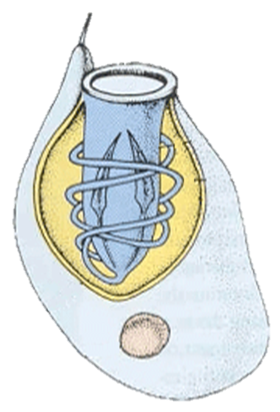
এটি হাইড্রার কোন কোষের ছবি?
ছবিটি দেখা যাক...

Slide 5
হাইড্রার
নিডোব্লাস্ট
বা
নিডোসাইট কোষ

Slide 6
শিখন ফল
এই পাঠ শেষে শিক্ষার্থীরা-
১। নিডোব্লাস্ট কোষ কী তা বলতে পারবে।
২। এই কোষের বিভিন্ন অংশ বর্ণনা করতে পারবে।
৩। নিডোব্লাস্ট কোষের কাজ বর্ণনা করতে পারবে।
৪। বিভিন্ন ধরনের নিমাটোসিস্ট ও তাদের কাজ সম্বন্ধে বলতে পারবে।
৫। সূত্রক নিক্ষেপের কৌশল বর্ণনা করতে পারবে।

Slide 7
পেশী আবরণী কোষ
পেশী আবরণী কোষ
এপিডার্মিস
Cnidaria পর্বের সকল প্রাণীর এপিডার্মিসের পেশী আবরণী কোষ সমূহের মধ্যবর্তী স্থান অথবা অভ্যন্তরে যেসব বিশেষায়িত কোষ থাকে তাদের নিডোব্লাস্ট কোষ বলে।

Slide 8
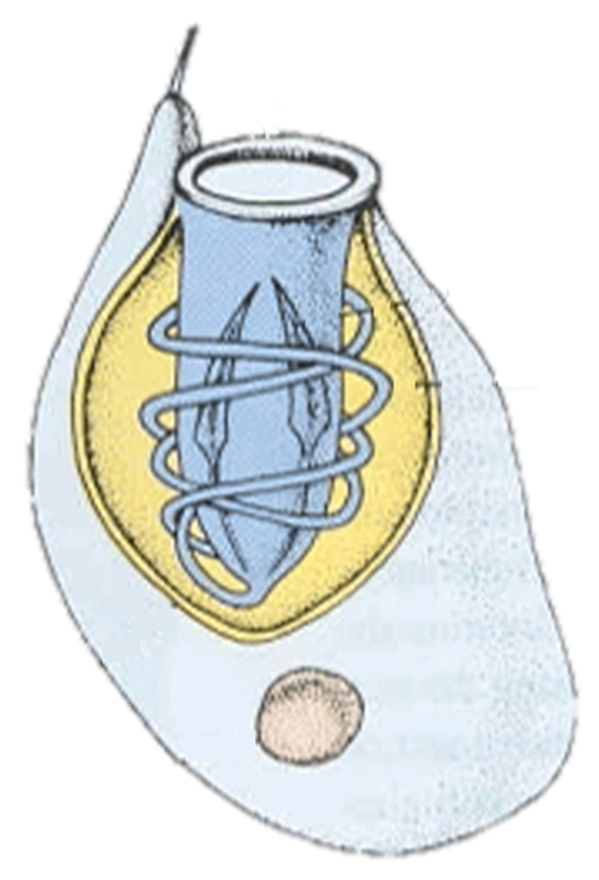
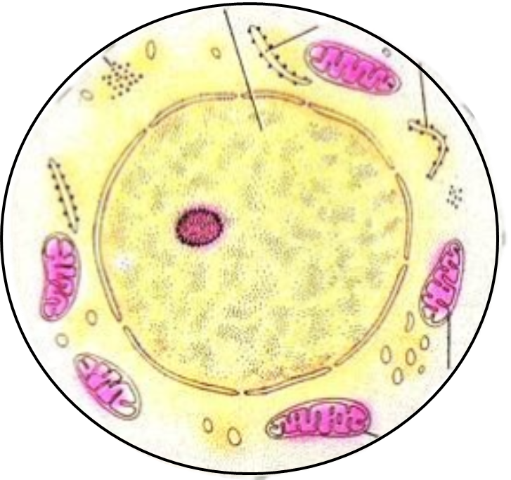
রুপান্তর
ইন্টারস্টিশিয়াল কোষ
নিডোব্লাস্ট কোষ
ইন্টারস্টিশিয়াল কোষ রূপান্তরিত হয়ে নিডোব্লাস্ট কোষ উৎপন্ন হয়।

Slide 9
এই কোষগুলো সাধারনত এককভাবে অবস্থান করে , তবে কর্ষিকায় ১০-১২টি কোষ গুচ্ছাকারে থাকতে পারে। এদের গুচ্ছকে ব্যাটারি বলে।
Hydra এর দেহের পাদচাকতি ব্যতীত দেহের সর্বত্র এসব কোষ ছড়ানো থাকে। তবে কর্ষিকাতে এদের সংখ্যা সর্বাধিক।
নিডোব্লাস্ট কোষগুলো দেহকেন্দ্রের সাথে সমকোণে অবস্থান করে।
কর্ষিকা
নিডোব্লাস্ট কোষ

Slide 10
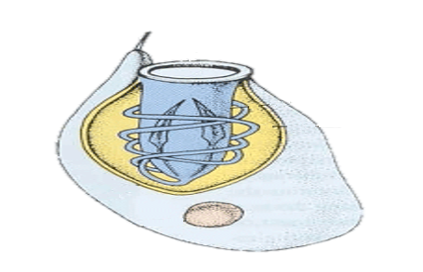
নিডোব্লাস্ট কোষ
একটি আদর্শ নিডোব্লাস্ট কোষ, ডিম্বাকার, গোলাকার বা লাটিম আকৃতির।
এদের একপ্রান্ত মুক্ত ও অন্যপ্রান্ত মেসোগ্লিয়া সংলগ্ন।
কোষগুলোর মেসোগ্লিয়া সংলগ্ন অংশটি সরু, মধ্য অংশটি চওড়া এবং মুক্ত অংশটি ক্রমশ সরু।

Slide 11
নিডোব্লাস্ট কোষের বিভিন্ন অংশগুলো দেখা যাক-
কোষ আবরণী
সাইটোপ্লাজম
নিউক্লিয়াস
প্রতিটি নিডোব্লাস্ট কোষের দ্বিস্তর বিশিষ্ট এবং প্রোটিন ও লিপিড নির্মিত একটি কোষ আবরণী থাকে।
আবরণীর অভ্যন্তরে দানাদার সাইটোপ্লাজমে নিউক্লিয়াস সহ অন্যান্য সকল কোষীয় অঙ্গাণু অবস্থান করে।

Slide 12
নিডোব্লাস্ট কোষের আরো কিছু অংশ দেখা যাক-
নিডোসিল
অপারকুলাম
ক্যাপসুল
নিমাটোসিস্ট
সূত্রক
নিমাটোসিস্টের থলির মত তরল পদার্থযুক্ত অংশকে ক্যাপসুল বলে। এর ভিতরের তরল পদার্থকে হিপনোটক্সিন বলে। হিপনোটক্সিন বিষাক্ত এবং আমিষ ও ফেনল এর সমন্বয়ে গঠিত।
নিডোব্লাস্ট কোষের মুক্ত প্রান্তে কাঁটার মত সরু ও দৃঢ় সংবেদনশীল গঠনকে নিডোসিল বলে। এর উপর চাপ পড়লেই সূত্রক বাইরে নিক্ষিপ্ত হয়।
সূত্রকটি লম্বা, সরু ও ফাঁপা প্রকৃতির। এটি থলির সরু প্রান্তে যুক্ত থাকে।স্বাভাবিক অবস্থায় সূত্রকটি থলির ভিতর প্যাঁচানো অবস্থায় থাকে।
নিডোব্লাস্ট কোষের স্ফীত মধ্যাংশের অভ্যন্তরে তরল পদার্থ ও প্যাঁচানো সূত্রক সমন্বিত ক্ষুদ্র থলিকে নিমাটোসিস্ট বলে।
নিমাটোসিস্টের থলি ও সূত্রক একটি ঢাকনা দ্বারা ঢাকা থাকে। একে অপারকুলাম বলে।
এর দুইটি অংশ রয়েছে- ক্যাপসুল ও সূত্রক।

Slide 13
নিডোব্লাস্ট কোষের আরো কিছু অংশ দেখা যাক-
বার্বিউল
বার্ব
শ্যাফট
সুত্রকের প্রশস্ত গোড়াটিকে শ্যাফট বা বাট বলে।
বাটের গায়ে বড় ও ছোট কাঁটা থাকে।
বড় কাঁটাকে বার্ব ও ছোট কাঁটাকে বার্বিউল বলে।

Slide 14
ল্যাসোঃ
নিমাটোসিস্ট থলির নিম্নপ্রান্তে ল্যাসো নামক সূত্রক লক্ষ্য করা যায়।
ল্যাসো

Slide 15
সুতরাং একটি নিডোব্লাস্ট কোষ নিম্নলিখিত অংশগুলোর সমন্বয়ে গঠিত-
১। কোষ আবরণী
২। নিমাটোসিস্ট
৩। অপারকুলাম
৪। নিডোসিল
৫। ল্যাসো

Slide 16
নিডোব্লাস্ট কোষের কাজঃ
১। আত্মরক্ষায় ব্যবহৃত হয়।
২। খাদ্যগ্রহনে গুরুত্বপূর্ণ ভূমিকা পালন করে।
৩। চলনে সহায়তা করে।
৪। কোন বস্তুর সাথে আটকে রাখতে সহায়তা করে।

Slide 17
নিমাটোসিস্টের প্রকারভেদ

Slide 18
হাইড্রার নিমাটোসিস্ট চার প্রকার। যথা-
১। পেনিট্র্যান্ট বা স্টেনোটিলি
২। ভলভেন্ট
৩। স্টেরিওলিন গ্লুটিন্যান্ট
৪। স্ট্রেপটোলিন গ্লুটিন্যান্ট

Slide 19
পেনিট্র্যান্ট বা স্টেনোটিলিঃ
এধরনের নিমাটোসিস্টের সূত্রকটি বেশ লম্বা এবং গোড়ার দিকে শ্যাফট, তিনটি বার্ব ও তিন সারি বার্বিউল আছে।
সূত্রকের অগ্রভাগটি উন্মুক্ত।

Slide 20
ভলভেন্টঃ
এদের আকৃতি গোলাকার অপেক্ষাকৃত ছোট।
শ্যাফট অংশে বার্ব ও বার্বিউল থাকে না।
সুত্রকটি ছোট ও এর অগ্র প্রান্ত বদ্ধ।
এটি নিক্ষিপ্ত অবস্থায় প্যাঁচানো থাকে।

Slide 21
স্টেরিওলিন গ্লুটিন্যান্টঃ
এগুলো ছোট, ডিম্বাকৃতির বা লম্বাকৃতির নিমাটোসিস্ট।
শ্যাফট অনুপস্থিত।
সূত্রক সোজা ও এর প্রান্তভাগ খোলা।

Slide 22
স্ট্রেপটোলিন গ্লুটিন্যান্টঃ
এগুলো চোঙ্গাকৃতির বা ডিম্বাকৃতির নিমাটোসিস্ট।
শ্যাফট সরু।
সূত্রক সোজা ও কাঁটাযুক্ত এবং এর প্রান্তভাগ খোলা।

Slide 23
বিভিন্ন ধরনের নিমাটোসিস্টের কাজ

Slide 24
পেনিট্র্যান্টঃ শিকার ধরা ও আত্মরক্ষার কাজে ব্যবহৃত হয়।
ভলভেন্টঃ শিকার বা কোন বস্তুকে জড়িয়ে ধরার কাজে ব্যবহৃত হয়।
স্টেরিওলিন গ্লুটিন্যান্টঃ চলনে ও কোন বস্তুর সাথে আটকে থাকতে ব্যবহৃত হয়।
স্ট্রেপটোলিন গ্লুটিন্যান্টঃ চলনে ও কোন বস্তুর সাথে আটকে থাকতে ব্যবহৃত হয়।

Slide 25
ভিডিওটি দেখা যাক......

Slide 26
নিমাটোসিস্ট
নিক্ষেপের কৌশল

Slide 27
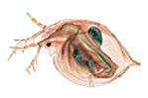
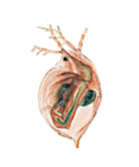
পানি

Slide 28
যখন কোন খাদ্যপ্রাণী হাইড্রার কর্ষিকার কাছাকাছি আসে তখন শিকারের দেহ নিঃসৃত রাসায়নিক পদার্থের প্রভাবে নিমাটোসিস্টের প্রাচীরের পানি ভেদ্যতা বেড়ে যায়। ফলে নিমাটোসিস্টের ভিতরে পানি প্রবেশ করে।
এ অবস্থায় শিকার প্রাণী নিডোসিলে চাপ দিলে বা স্পর্শ করলে অপারকুলাম খুলে সূত্রকসহ নিমাটোসিস্ট বাইরে নিক্ষিপ্ত হয়।

Slide 29
সূত্রক একবার নিক্ষিপ্ত হলে তাকে আর নিডোসাইটে ফিরিয়ে আনা যায় না।
নিমাটোসিস্ট সহ শিকার খাদ্য গহবরে চলে যায় এবং হজম হয়ে যায়।
৪৮ ঘন্টার মধ্যে ইন্টারস্টিশিয়াল কোষ থেকে নতুন নিডোসাইট কোষ সৃষ্টি হয়।

Slide 30
নীচের প্রশ্নগুলোর উত্তর দেওয়া যাক......
কোন কোষ রুপান্তরিত হয়ে নিডোব্লাস্ট কোষ গঠিত হয়?
ক) গ্রন্থি কোষ
খ) ইন্টারস্টিশিয়াল কোষ
গ) সংবেদী কোষ
ঘ) পেশী আবরণী কোষ
হিপ্নোটক্সিন গঠিত হয় কি কি দ্বারা?
ক) আমিষ ও ফেনল
খ) স্নেহ ও ফেনল
গ) আমিষ ও ইথানল
ঘ) শর্করা ও ইথানল

Slide 31
বাড়ীর কাজ
হাইড্রার খাদ্য গ্রহনে
নিডোব্লাস্ট
গুরুত্বপূর্ণ ভূমিকা পালন করে - ব্যাখ্যা কর।

Slide 32
ধন্যবাদ

